Slide 1


2023년 9월 8일 Study Meeting
상식 기반 QA 모델에서의 그래프 순환 구조의 영향
Influence of Graph Cyclic structure on Common Sense - based QA models
정지$원$
성균관대학교 인공지능학과
석사과정
jwjw9603@g.skku.edu

Slide 2
Influence of Graph Cyclic structure
Contents
01
Progress
진행 상황

Slide 3
진행 상황
전 미팅 내용 및 이번주 한 내용
Upgrade Cycle Count를 학습하려 함
하지만, 오류 발견 및 오래 걸림(GSC기준 1epoch당 3시간)
기존에 학습 과정에서 진행했던 코드들 전부 전처리로 변경 중(현재 전처리는 노드 200개로 하고 있음)
Cycle triple을 Cycle passage로 변경 (완료)
Cycle passage를 BM25와 DPR을 통해 Ranking (BM25는 진행 완료, DPR 진행중)
SentenceBERT를 통해 Reranking (코드 완성)
Reranking된 것의 cycle triple찾기 (코드 완성)
Make cycle count feature (코드 완성)
Reranking을 통해 결정된 Cycle triple 활용법 생각
Upgrade cycle count를 GSC에 적용하면서 생각할 예정
QA-GNN에 적용한다면 QA-GNN은 GAT를 사용하므로 cycle triple matrix 활용법 ??
Cycle feature을 attention에 적용하기에는 부적합
Notes:
c

Slide 4
진행 상황
Upgrade cycle count
Reranking 과정을 통해 선택된 사이클을 기반으로 Cycle count feature 설정
설정 후 학습을 진행했는데 오류 발견
오류는 사이클이 없는 sub-graph가 존재해서 발생함
->를 기준으로 오른쪽은 edge_type이 “related to”로만 이루어진 사이클을 제외했을 때임
Train(+test) : 225개 / 48705 = 0.46% -> 718 / 48705 =1.47%
Dev : 35개 /6105 = 0.57% -> 2209 / 6105 = 1.44%
사이클이 없는 sub-graph(context node를 기준으로 ego-network)는 retrieval 모델에서 document가 없는것 이므로 오류가 발생했음
사이클이 없는 sub-graph가 정답의 sub-graph인지 아닌지 비율을 확인해 봄
Train(+test) : 87.05%, Dev : 88.64 % (소수점 둘째자리까지 나타냄, 정답이 아닌 경우임)
그래서 큰 영향을 미칠 것 같지 않아 사이클이 없는 문제는 없는 대로 진행함 -> 없는 것들은 Chunk node를 추가하면 어떨까?
Notes:
c

Slide 5
진행 상황
학습 과정에서 진행했던 코드들 전부 전처리로 변경
Graph soft counter 모델에 upgrade cycle count feature을 추가해서 모델을 돌려보았지만 시간이 너무 오래 걸림
기존에는 cycle triple까지 만드는 방법을 전처리로 진행했음 -> 1epoch당 3~4시간이 걸림
QA-GNN이였으면 훨씬 더 걸림
그래서 아래 과정을 전처리로 변경 중
Cycle triple 을 cycle passage로 변경하는 과정 (완료)
Cycle passage를 BM25 & DPR 알고리즘을 통해 ranking화 과정 (완료)
BM25는 아무래도 LM 모델이여서 오래 걸림 -> 너무 오래 걸리면 top-N 개수 변경 및 제외?
사실 전처리가 아니 였을 때도 DPR이 걸리는 시간의 95%이상 걸렸음
SentenceBERT를 통해 Reranking화 과정 (진행 중)
Reranking된 것을 기반으로 Cycle triple을 찾고 cycle count feature만들기 (이것은 추후 모델에는 사용 안할 수도 있음)
Notes:
c

Slide 6
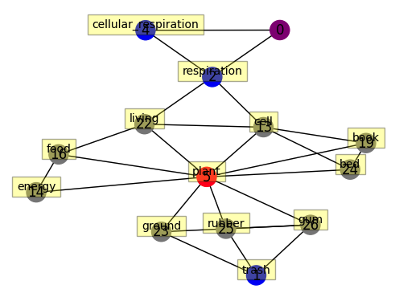
진행상황
Make template(text) about Cycles
respiration – causes - living
living – related to - cell
CP1
cell – related to - respiration
…
…
Cellular respiration's trash
a plant’s treasure
Passage from BM25
cp1
…
https://github.com/dorianbrown/rank_bm25
cp2
cpN
Passage from DPR
https://dl.fbaipublicfiles.com/dpr/
cp1
cp2
…
cpN
+
QA context
Cellular respiration’s trash is a plant’s treasure.
It is used for Query
Notes:
c

Slide 7
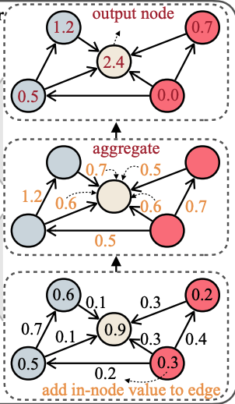
진행상황
Passage from BM25
# N개의 Cycle Passage
https://github.com/dorianbrown/rank_bm25
…
Cross Encoder
cp1
cp2
cpN
Passage from DPR
# N개의 Cycle Passage
https://dl.fbaipublicfiles.com/dpr/
…
cp1
cp2
cpN
https://github.com/microsoft/MSMARCO-Passage-Ranking
+
Reranking
QA context
Cellular respiration’s trash is a plant’s treasure.
GSC가 아닌 QA-GNN에 적용하는데 GAT 부분을 변경?
Cycle Passage 1
Cycle Passage 5
Top-K Cycle passage
GSC
…
Cycle Passage K
Graph Pruning Based Cycle Passage
Top-k개 속하지 않는 or 하위 K개의 사이클에 속한 에지들을 자른다면??
-> 상위 N개의 Cycle triple 선정하기
MLP/ attention
MLP는 질문 노드와 답변 노드간의 path를 단순히 MLP에 넣기
Notes:
c

Slide 8
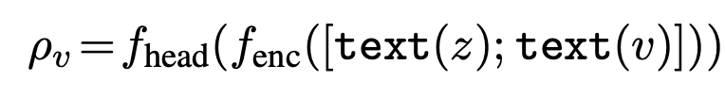
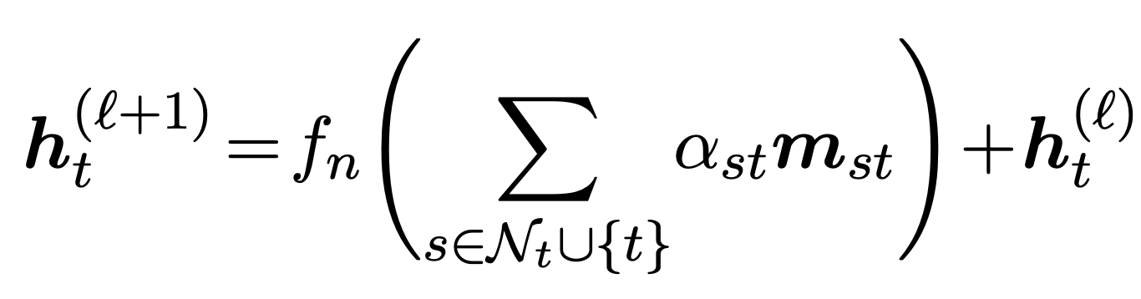
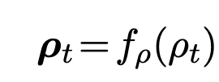
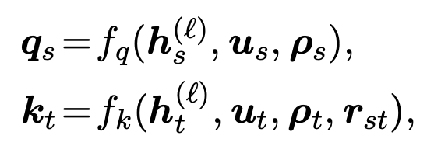

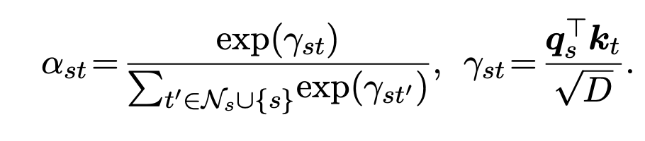
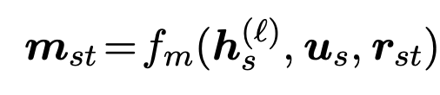
진행 상황
Reranking을 통해 결정된 Cycle triple 활용법 생각
Cycle_count_feature과 reranking했을 때의 score을 concat해서 -> New cycle count feature??
Cycle이 없는것들에 대해서는 ????????
GAT in QA-GNN
Notes:
c

Slide 9
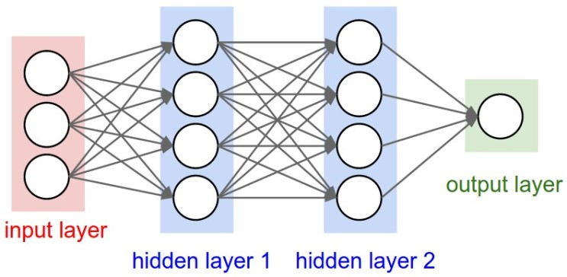






진행 상황
※Graph soft counter의 CommonsenseQA데이터 임베딩 shape를 예시로 설명함
Cycle Encoder
$$K차원$$
3
3
3
…
3
$$노드 개수$$
$$x_{v}$$
$$x_{v}$$
$$x_{v, 3}^{+}$$
$$x_{v}$$
$$x_{v, 3}^{+}$$
Notes:
사이클 인코더를 그림으로 나타내보자면 다음과 같습니다.

Slide 10
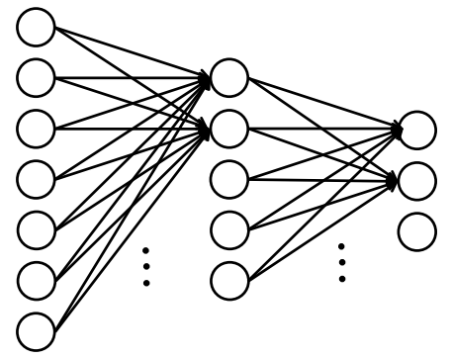
진행상황
Path based MLP
$p=\{t_{v_{1}}, new cycle count feature, r_{1}, t_{v_{2}}, r_{2}, …, r_{k−1}, t_{v_{k}}\}$,
Each value represents one-hot feature,
Cycle count feature indicates the number of cycles of each node between paths, and handles only nodes belonging to the top-k cycle passage,
$$x_{v}=MLP_{2}(MLP_{1}\left(v_{p}\right))$$
Cp count
Frequency
Relation Paths
MLP
1
2
0
1
…
3
1
2
1
…
$$x_{1}$$
$$x_{2}$$
$$x_{3}$$
$$x_{4}$$
…
…
$$x_{q,a_{i}}= \sum_{<p_{j},f_{j}, C_{j}>}{x_{p_{j} ∙ f_{j}+ C_{j}}}$$
Notes:
c₩1

Slide 11
감사합니다
발표 경청해 주셔서 감사합니다
정지원 성균관대학교 인공지능학과 석사 과정
jwjw9603@g.skku.edu

